Slide 1
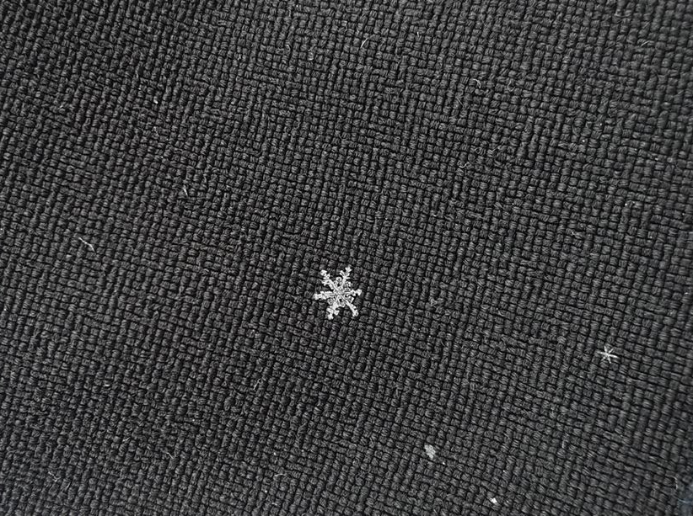


Physikalische
Eigenschaften von Schnee
Teil 2
© snow institute / LWD Tirol

Slide 2
01 Warum ist Schnee kalt?
02 Wie schwer ist Schnee?
03 Wärmeleitfähigkeit von Luft, Eis und Wasser
04 Die Schneemetamorphose

Slide 3
01 Warum ist Schnee kalt?
02 Wie schwer ist Schnee?
03 Wärmeleitfähigkeit von Luft, Eis und Wasser
04 Die Schneemetamorphose

Slide 4
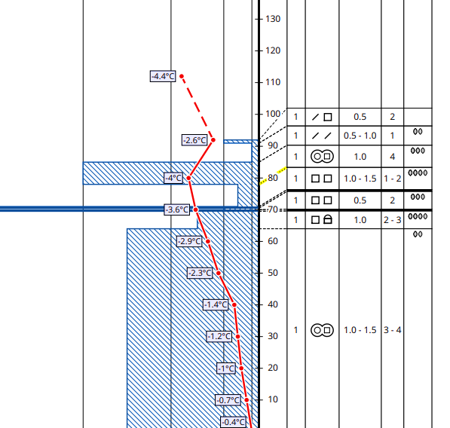
Warum ist Schnee kalt?
Temperatur von Schnee
unter 0 °C
Schneetemperatur ist niedriger als unsere Körpertemperatur
eigentlich ist Schnee ein heißes Material
© snow institute / LWD Tirol
Notes:
*Die rote Linie ist die Schneetemperatur, gemessen alle 10 cm. Ganz unten am Boden hat es immer nahe 0°C – Schnee kann nicht über 0°C haben, hier sehen wir Bereiche von -0,4°C – maximal -3,6°C. Die Lufttemperatur – die Spitze der roten Linie – hat an diesem Tag -4,4°C betragen.
Für uns Menschen ist Schnee kalt, weil seine Temperatur unter unserer Körpertemperatur liegt. Wenn Schnee auf unsere Haut fällt, entzieht er unserem Körper Wärme und lässt uns dadurch frieren. Auch wenn sich Schnee für uns Menschen kalt anfühlt – dem Schnee selbst ist es eigentlich recht heiß bei uns auf der Erde. Um das zu verstehen, müssen wir den Begriff der homologen Temperatur kennen.

Slide 5
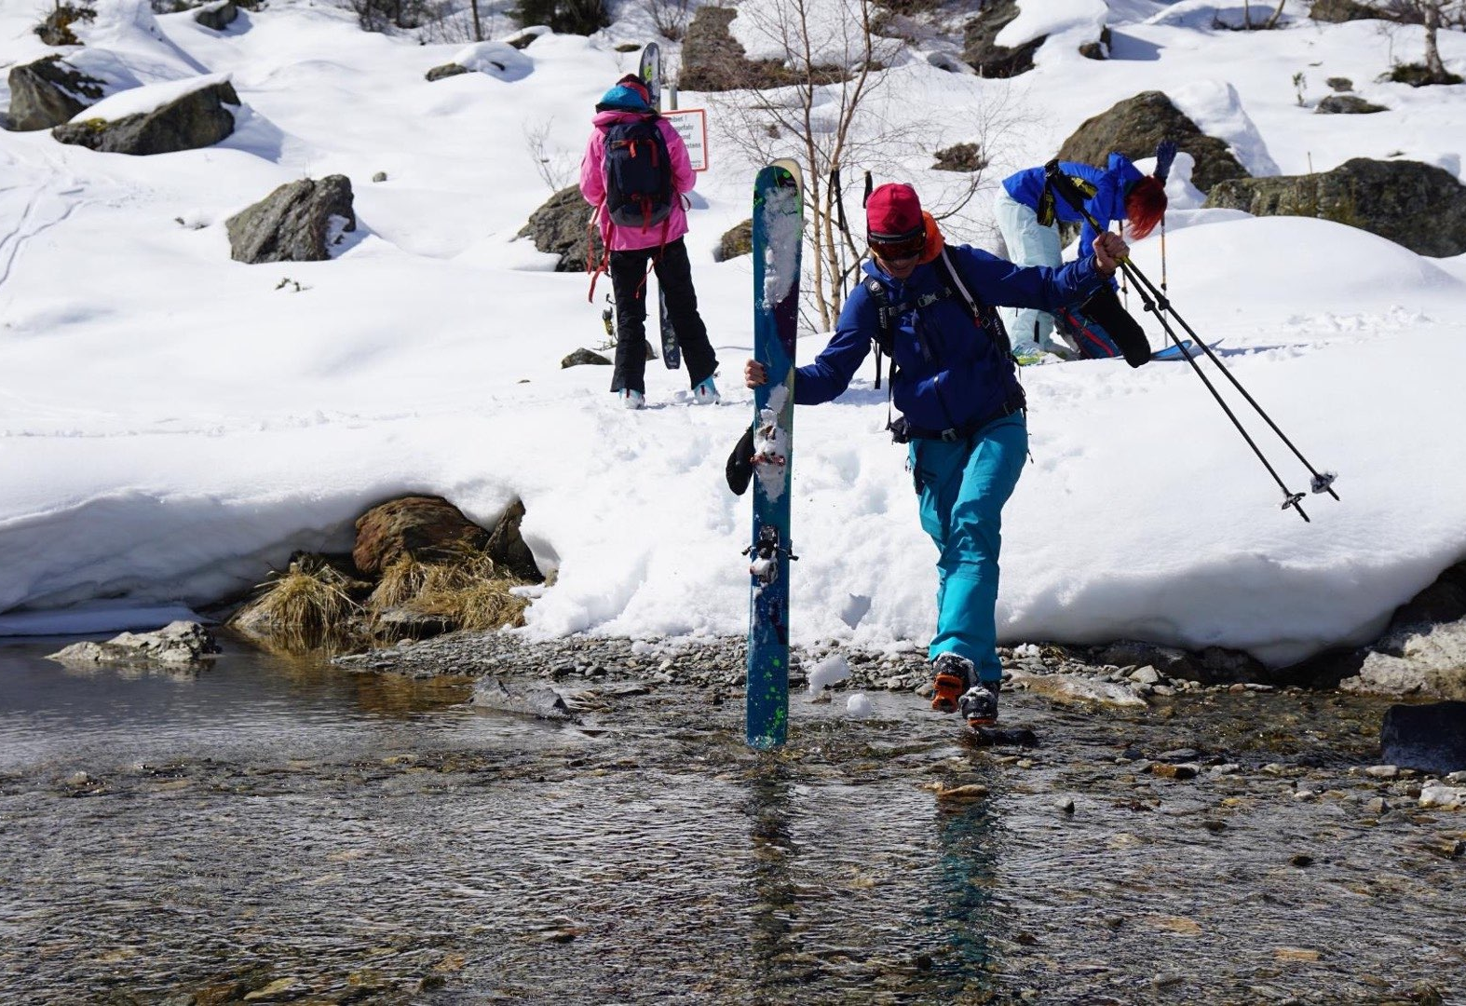
Warum ist Schnee kalt?
Temperatur von Schnee
Schmelzpunkt von Schnee ist 0°C
Temperatur von Schnee: ~ -20°C bis -5°C
Vergleich: Schmelzpunkt von Aluminium: ~ 660°C → sehr weit von der eigenen Temperatur weg
© snow institute / argonaut.pro
Notes:
Um das zu verstehen, müssen wir den Begriff der homologen Temperatur kennen. Sie beschreibt die Temperatur bei dem ein Material, hier Schnee bzw. Eis, schmilzt. Die homologe Temperatur von Schnee beträgt 0° C. Da Schnee in unseren Breiten selten kälter als -30° C wird, ist seine Temperatur immer recht nah an seiner homologen Temperatur, sprich immer sehr nah an seinem Schmelzpunkt, was sich für das Material Schnee selbst sehr heiß anfühlt. Nimmt man die homologe Temperatur als Referenz, kann man bei Schnee sogar von einem heißen Material sprechen.
Schnee besitzt also eine hohe thermische Aktivität. Was auf den ersten Blick merkwürdig erscheint, wird logisch, wenn dieses Phänomen mit anderen Materialien verglichen wird, die wir Menschen sowieso als heiß empfinden. Vergleichen wir Schnee mit einem Metall: Bei Aluminium z. B. liegt der Schmelzpunkt bei ca. 660 °C. Im Normalfall ist Aluminium also im Vergleich zu Schnee sehr weit von seinem Schmelzpunkt entfernt. Schnee hingegen ist permanent sehr nahe am Schmelzen und das bewirkt, dass sich ständig Wassermoleküle aus dem Verbund der Eiskörner lösen und in die gasförmige Phase übergehen, sie sublimieren zu Wasserdampf.

Slide 6
01 Warum ist Schnee kalt?
02 Wie schwer ist Schnee?
03 Wärmeleitfähigkeit von Luft, Eis und Wasser
04 Die Schneemetamorphose

Slide 7
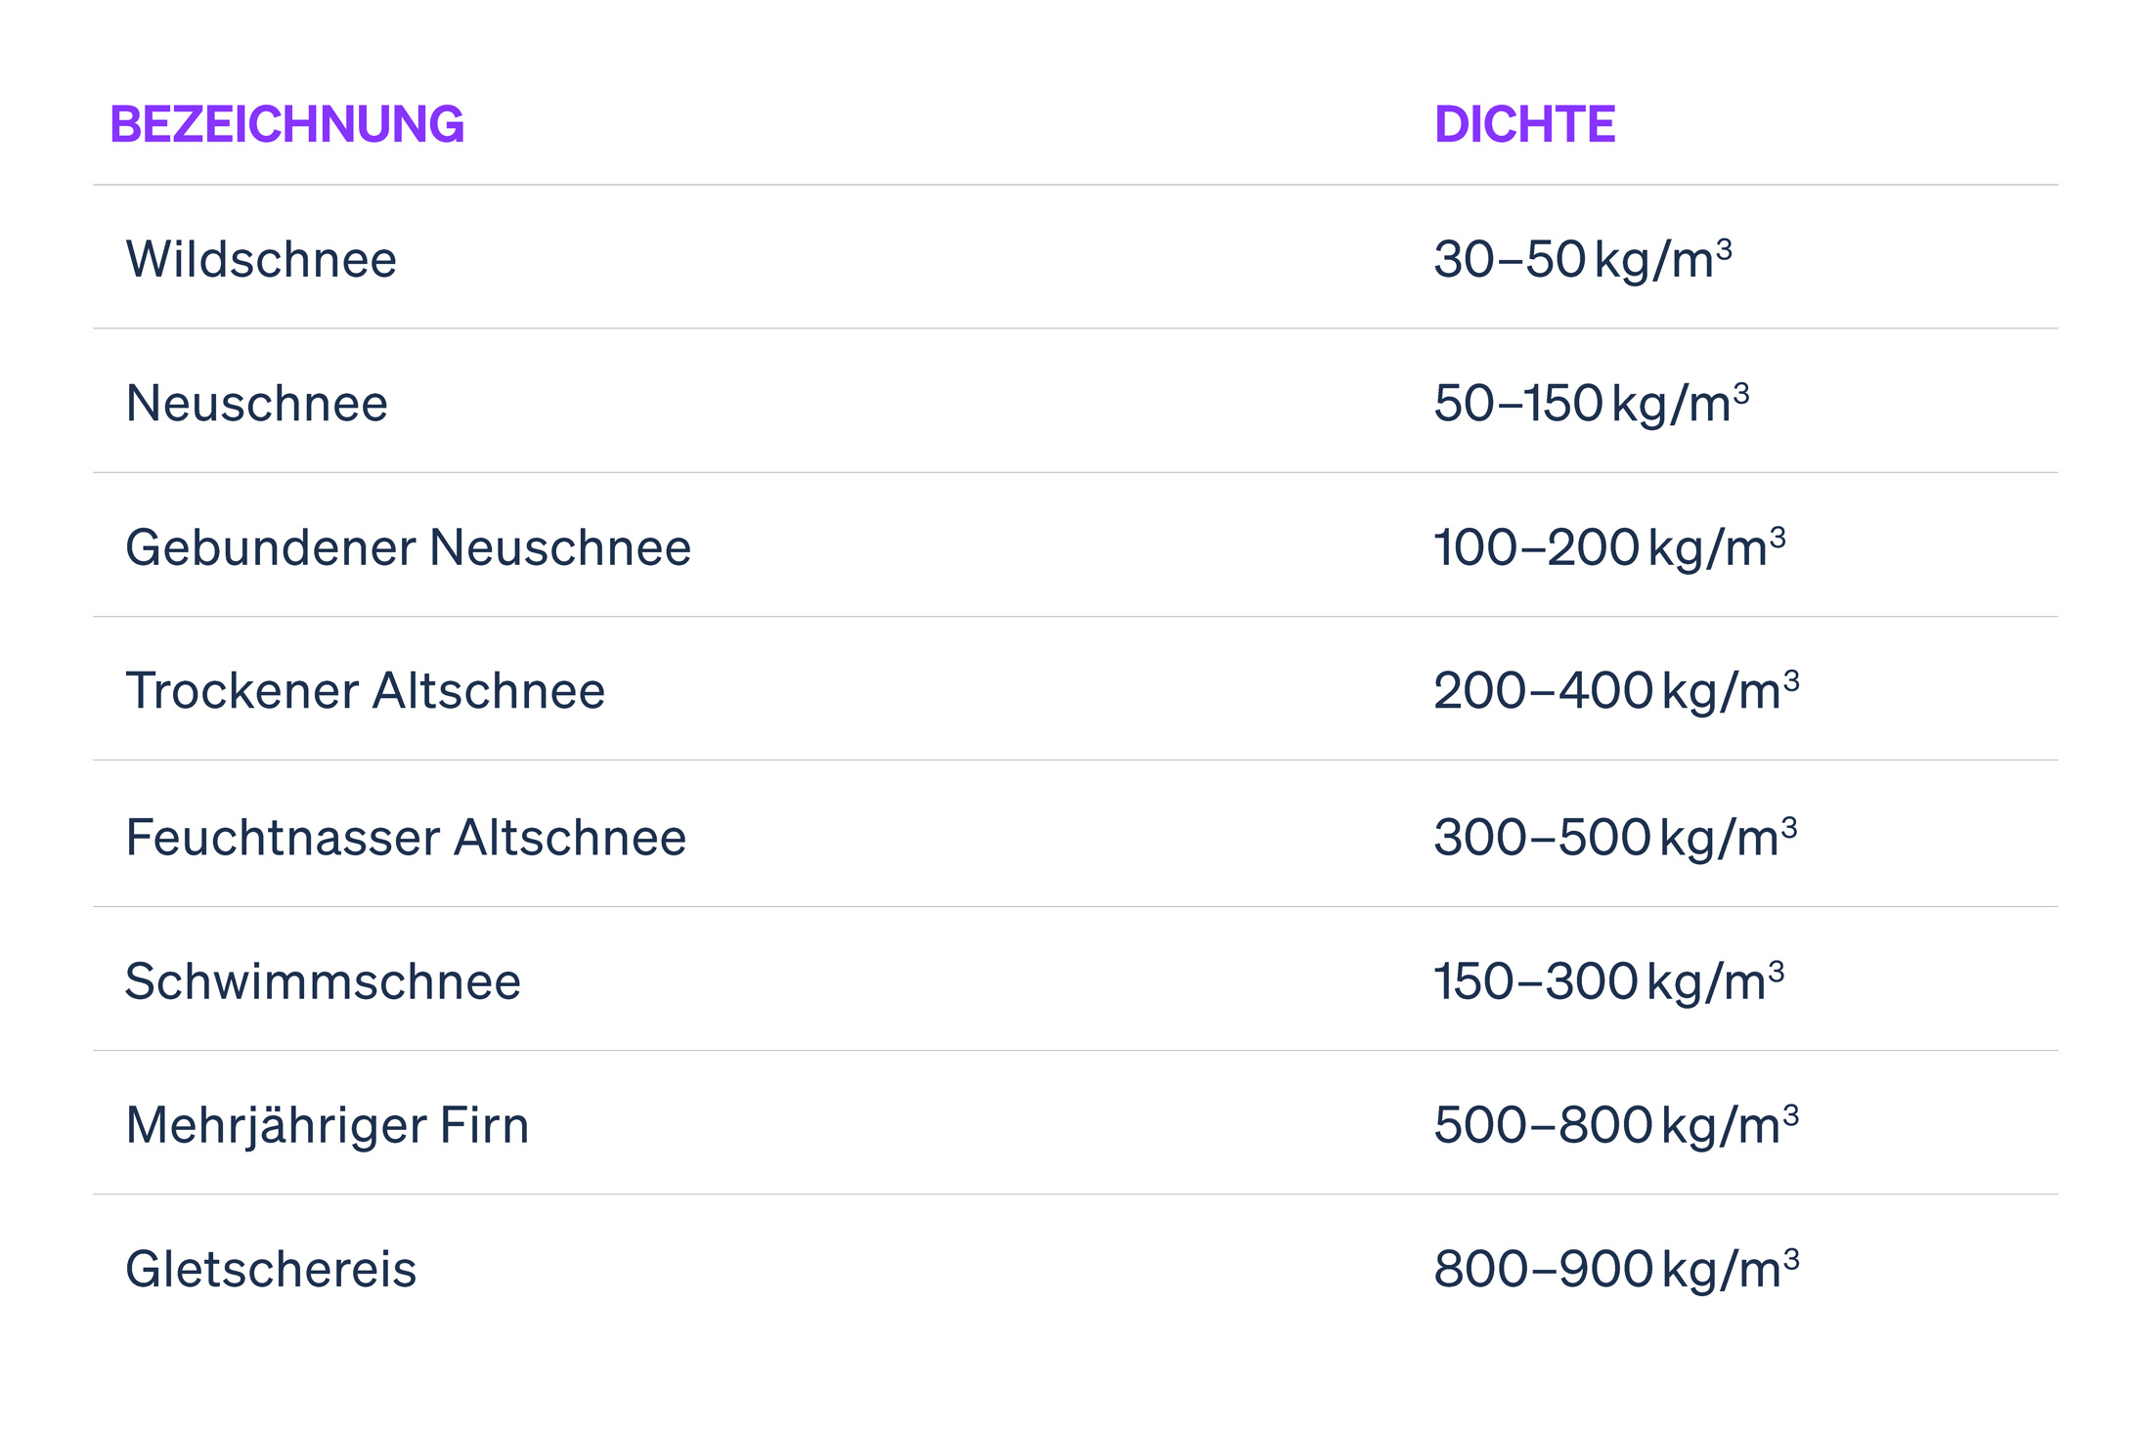
Wie schwer ist Schnee?
Dichte bzw. Porosität
Kann sehr verschieden sein!
angegeben in Kilogramm pro Fläche (=Dichte)
abhängig von Menge an Wasser und Luft im Schnee
© snow institute
Notes:
Das Gewicht von Schnee kann stark variieren. Aus diesem Grund wird Schnee nicht in einer Masseneinheit (z. B. Kilogramm) angegeben oder gemessen, sondern immer in Relation zu einem Referenzvolumen (z. B. Kubikmeter) beschrieben. Man spricht dann auch nicht mehr vom Gewicht des Schnees, sondern von seiner Dichte. Die Dichte eines Materials ist definiert als die Masse pro Volumeneinheit.
Grundsätzlich hat Schnee eine niedrigere Dichte als Wasser, was bedeutet, dass ein bestimmtes Volumen Schnee weniger Masse aufweist als das gleiche Volumen Wasser.

Slide 8
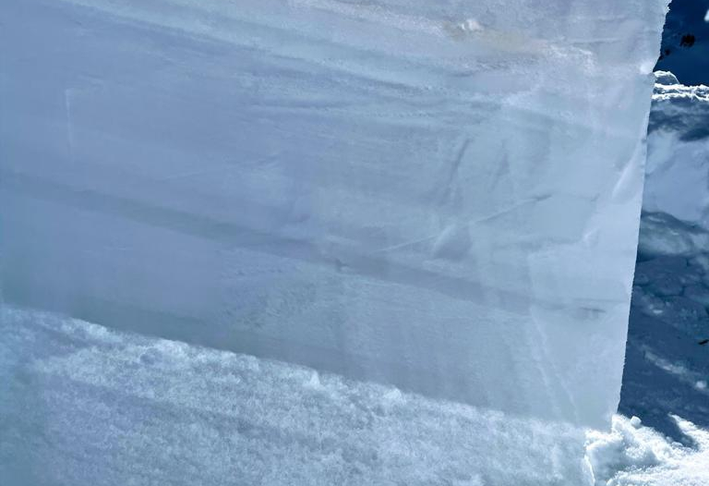
Wie schwer ist Schnee?
Dichte bzw. Porosität
trockener Schnee (kaum Wasser, viel Luft): geringe Dichte – leicht
nasser Schnee (viel Wasser, wenig Luft): hohe Dichte - schwer
© snow institute / LWD Tirol
Notes:
Mithilfe dieses Konzeptes kann man auch die Dichte von trockenem (d.h. Schnee, der nur aus Eis besteht) und nassem Schnee beschreiben. „Trocken“ bedeutet in diesem Zusammenhang, dass der Schnee nur aus Eiskristallen besteht, „nasser“ Schnee hingegen besteht aus einem Gemisch aus Eiskristallen und Wasser. Schnee kann aufgrund seiner Struktur und der Tatsache, ob er trocken oder nass ist, stark variierende Dichtewerte annehmen (siehe Tabelle). Der maximale Dichtewert von Schnee ist in seiner Erscheinung als pures Eis, das 917 kg/m³ wiegt.

Slide 9
01 Warum ist Schnee kalt?
02 Wie schwer ist Schnee?
03 Wärmeleitfähigkeit von Luft, Eis und Wasser
04 Die Schneemetamorphose

Slide 10
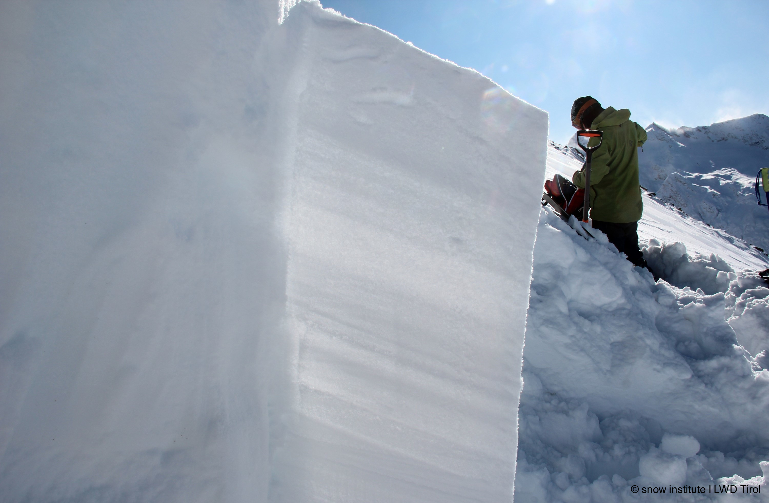
Wärmeleitfähigkeit von Luft, Eis und Wasser
Luft, Eis und Wasser: schlechte Wärmeleiter.
Das bedeutet: Schnee ist auch ein schlechter Wärmeleiter.
Konsequenz: poröser Schnee (viel Luftanteil, wenig Eisanteil) wirkt stark isolierend.
© snow institute / LWD Tirol
Notes:
Warum ist das wichtig/interessant?
Eine isolierende Schneeschicht (also eine poröse Schneeschicht) innerhalb der Schneedecke wirkt sich negativ auf die Schneemetamorphose aus.

Slide 11
01 Warum ist Schnee kalt?
02 Wie schwer ist Schnee?
03 Wärmeleitfähigkeit von Luft, Eis und Wasser
04 Die Schneemetamorphose

Slide 12

Die Schneemetamorphose
Metamorphose = Umwandlung
Veränderung der Schneekristalle innerhalb der Schneedecke oder an der Schneeoberfläche
Kann sich negativ oder positiv auf die Stabilität der Schneedecke auswirken.
© snow institute / LWD Tirol
Notes:
Die Schneedecke ist sehr umwandlungsfreudig, denn Schnee verändert sich von der ersten Minute, in der er auf den Boden fällt und liegen bleibt. Wie schnell und massiv diese Umwandlung passiert, ist von der Temperatur, der Dichte des Schnees (= Porosität) und dem Gewicht der darüber liegenden Schneeschichten abhängig.

Slide 13
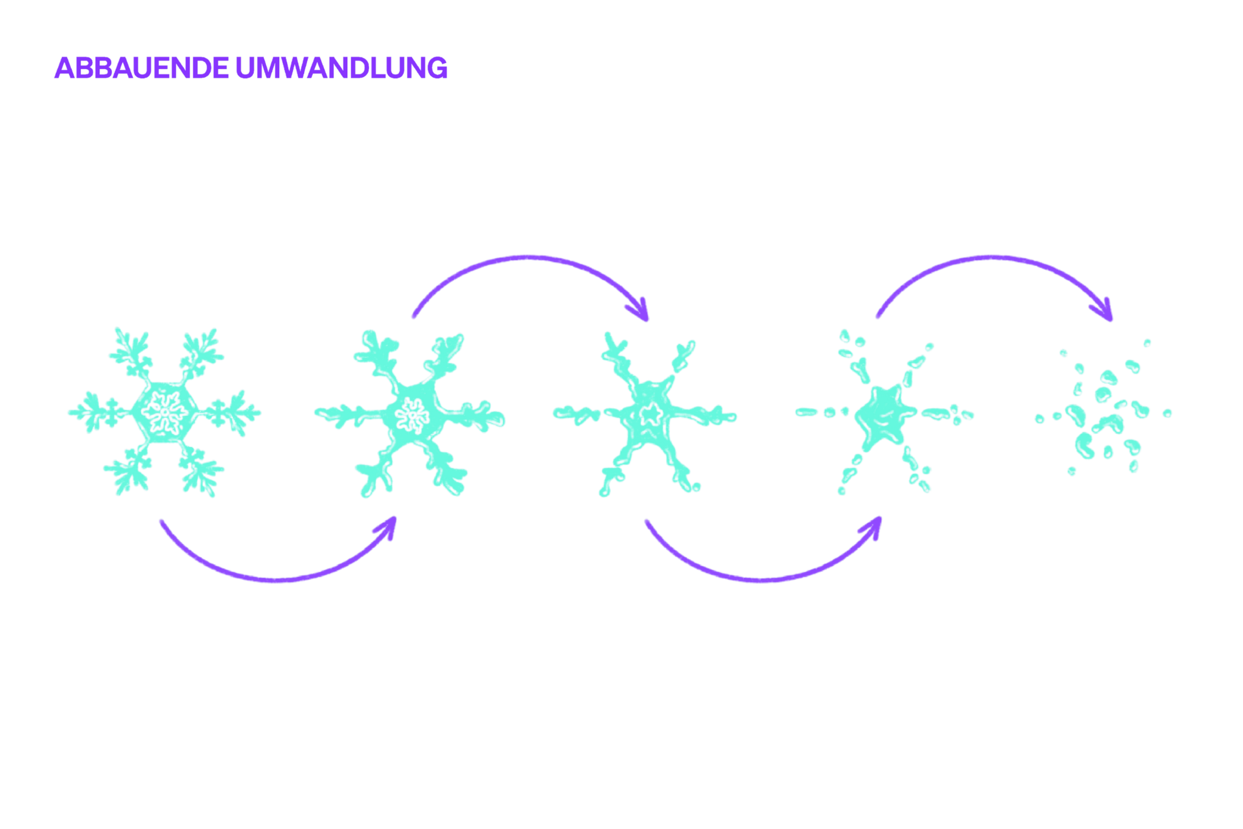
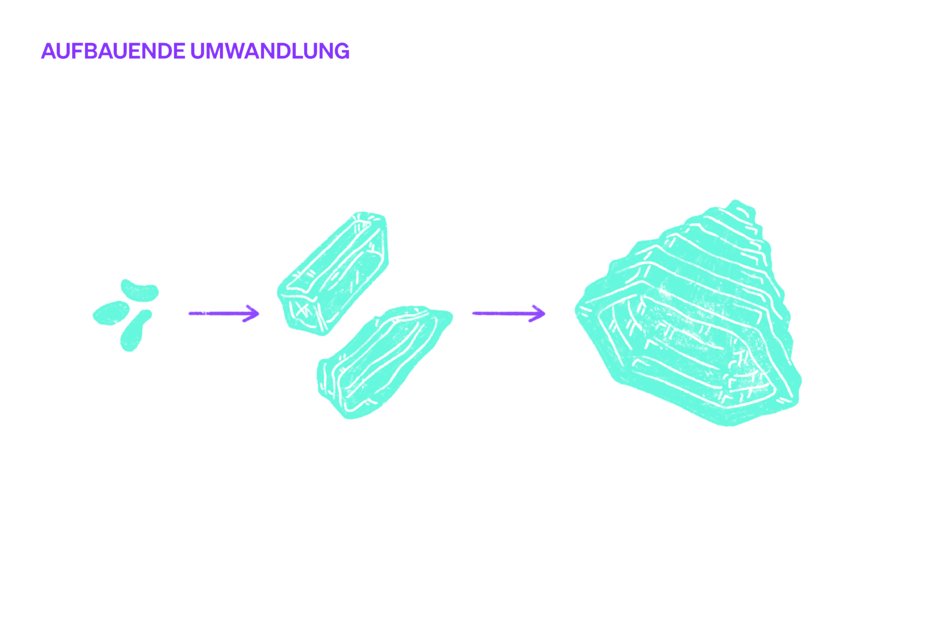
Die Schneemetamorphose
3 Umwandlungsarten
Abbauende Umwandlung
Aufbauende Umwandlung
Schmelzumwandlung
© Lisa Manneh / LWD Tirol
Notes:
Wie schnell und massiv diese Umwandlung passiert, ist von der Temperatur, der Dichte des Schnees (= Porosität) und dem Gewicht der darüber liegenden Schneeschichten abhängig. Herrschen z. B. nahe der Schneeoberfläche große Temperaturunterschiede, können sich die Schneekristalle innerhalb weniger Stunden von eher rundlichen Formen in eckige, kantige Formen verwandeln.
Die Beschreibung der Schneeumwandlung, auch Metamorphose genannt, ist eine Mischung aus einer morphologischen Beschreibung, welche sich auf die Form der Schneekristalle bezieht (vgl. Tabelle mit Kornformen), und einer Prozessbeschreibung. Man versucht also die Form und die Entstehung des veränderten Schneekristalls zu beschreiben und zu charakterisieren. Dabei kann man drei Umwandlungsarten unterscheiden:
Die abbauende Umwandlung beschreibt die Prozesse, die ein Neuschneekristall über den sogenannten Filz(schnee) in kleine runde Körner umwandelt.
Bei der aufbauenden Umwandlung wächst der Schneekristall.
Bei der Schmelzumwandlung spielt Wasser die ausschlaggebende Rolle.

Slide 14
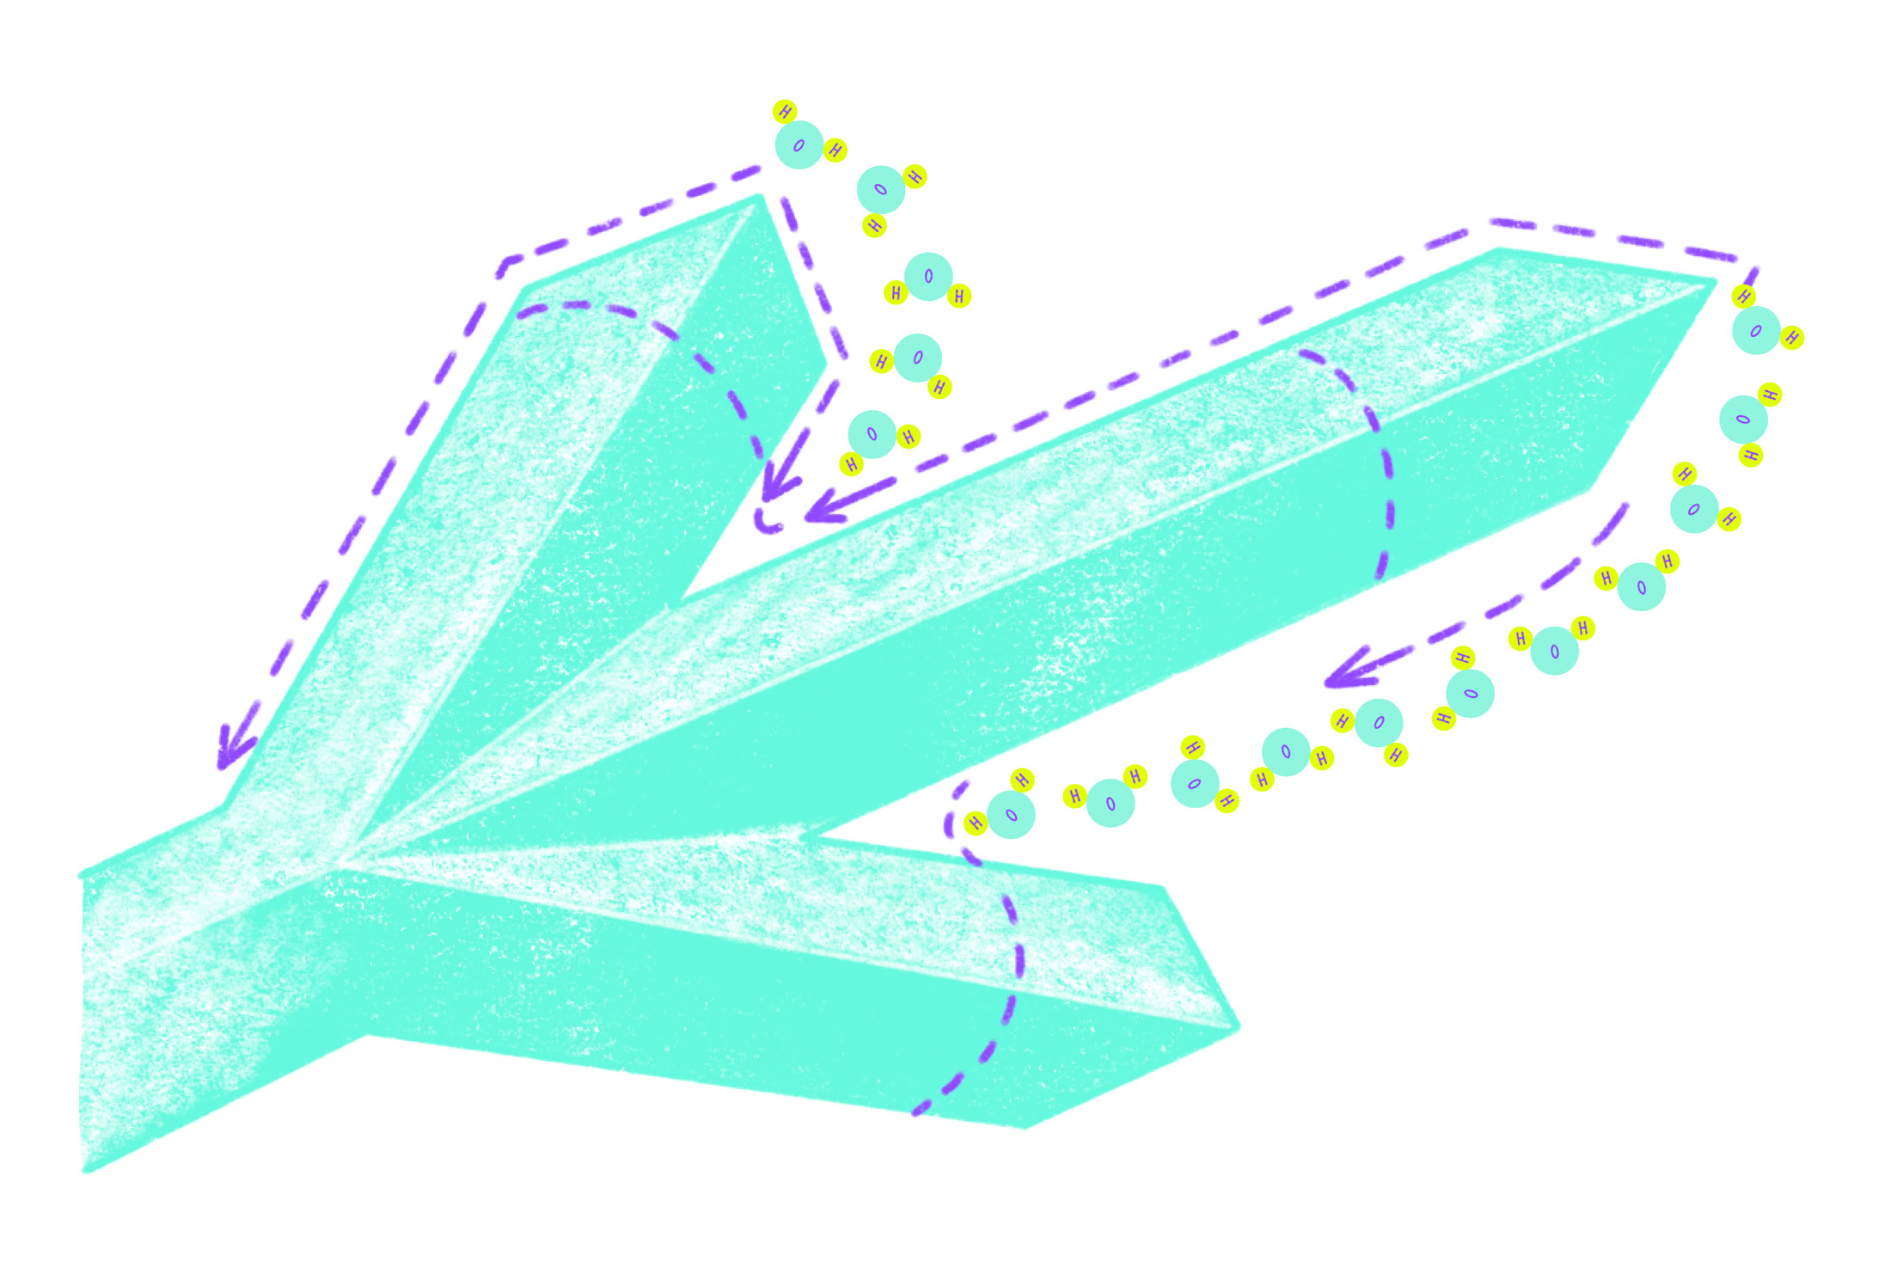
Die Schneemetamorphose
Abbauende Umwandlung
ungleichmäßige Verteilung von Wassermolekülen im Neuschneestern
Wasserdampf wandern von den Spitzen zu den Einbuchtungen
der Kristall wird kleiner und runder
© snow institute
Notes:
Die ursprünglich fein verästelten, relativ großen Neuschneekristalle wandeln sich in kleine runde Körner um. Der Grund dafür liegt an der ungleichmäßigen Verteilung von Wassermolekülen im Neuschneestern: An den Spitzen besitzt jedes Wassermolekül nur wenige Nachbarn, die es im Eisgerüst festhalten können. An den Vertiefungen und Einbuchtungen drängen sich aber viele Nachbarmoleküle, die das Wassermolekül festhalten können. Physikalisch gesprochen ist der Wasserdampfdruck über konvexen Formen (Rücken, Spitzen) größer als über konkaven Formen (Einbuchtungen, Vertiefungen). Durch diesen Druckunterschied sublimiert mit der Zeit Eis an den Spitzen, wandert als Wasserdampf zu den konkaven Bereichen des Neuschneekristalls und wird dort wieder als Eis deponiert.
Hinter diesem Prozess steckt das universale Bestreben der Natur, die Oberflächenenergie zu minimieren. Die geometrische Form mit der kleinsten Oberflächenenergie ist die Kugel. Durch die abbauende Umwandlung erreicht der komplexe Schneekristall immer mehr die Kugelform. Die damit einhergehende Verstärkung der Bindungen kann man unter dem Begriff des Sinterns zusammenfassen. Das Sintern ist also eine Folge der abbauenden Metamorphose.

Slide 15
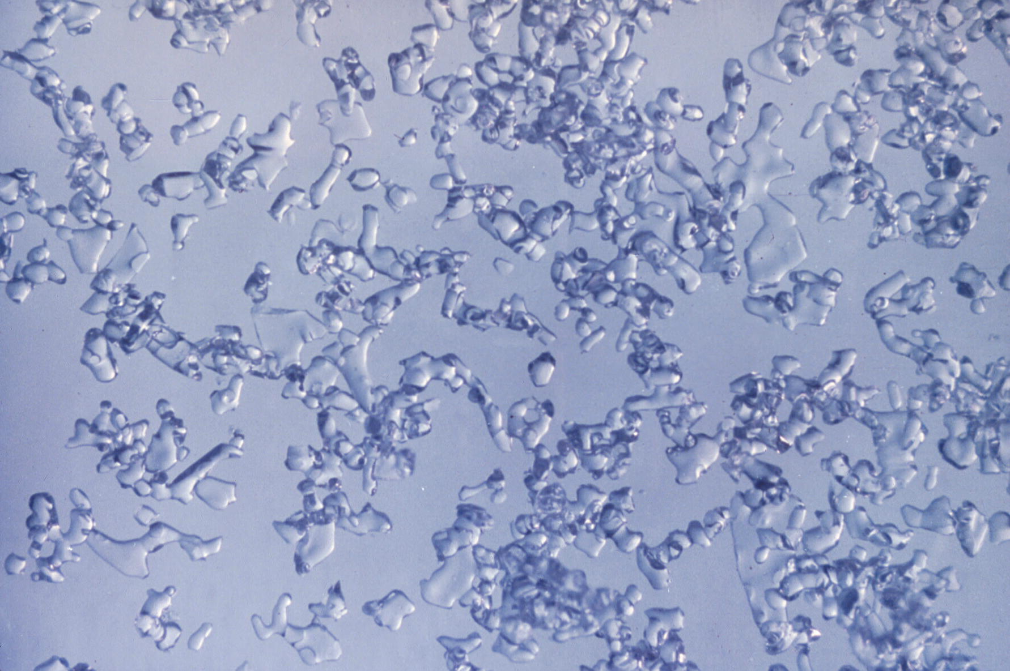
Die Schneemetamorphose
Abbauende Umwandlung
Dichte nimmt zu
meist günstig für die Stabilität der Schneedecke
© snow institute / LWD Tirol
Notes:
Dieser Prozess beginnt unmittelbar nach der Ablagerung eines Neuschneekristalls. Weil der Porenraum kleiner wird und die Eiskörner ebenfalls kleiner werden, nimmt das Volumen ab und die Schneedecke setzt sich – ein Vorgang, den wir nach Neuschneefällen mit dem bloßen Auge beobachten können.

Slide 16
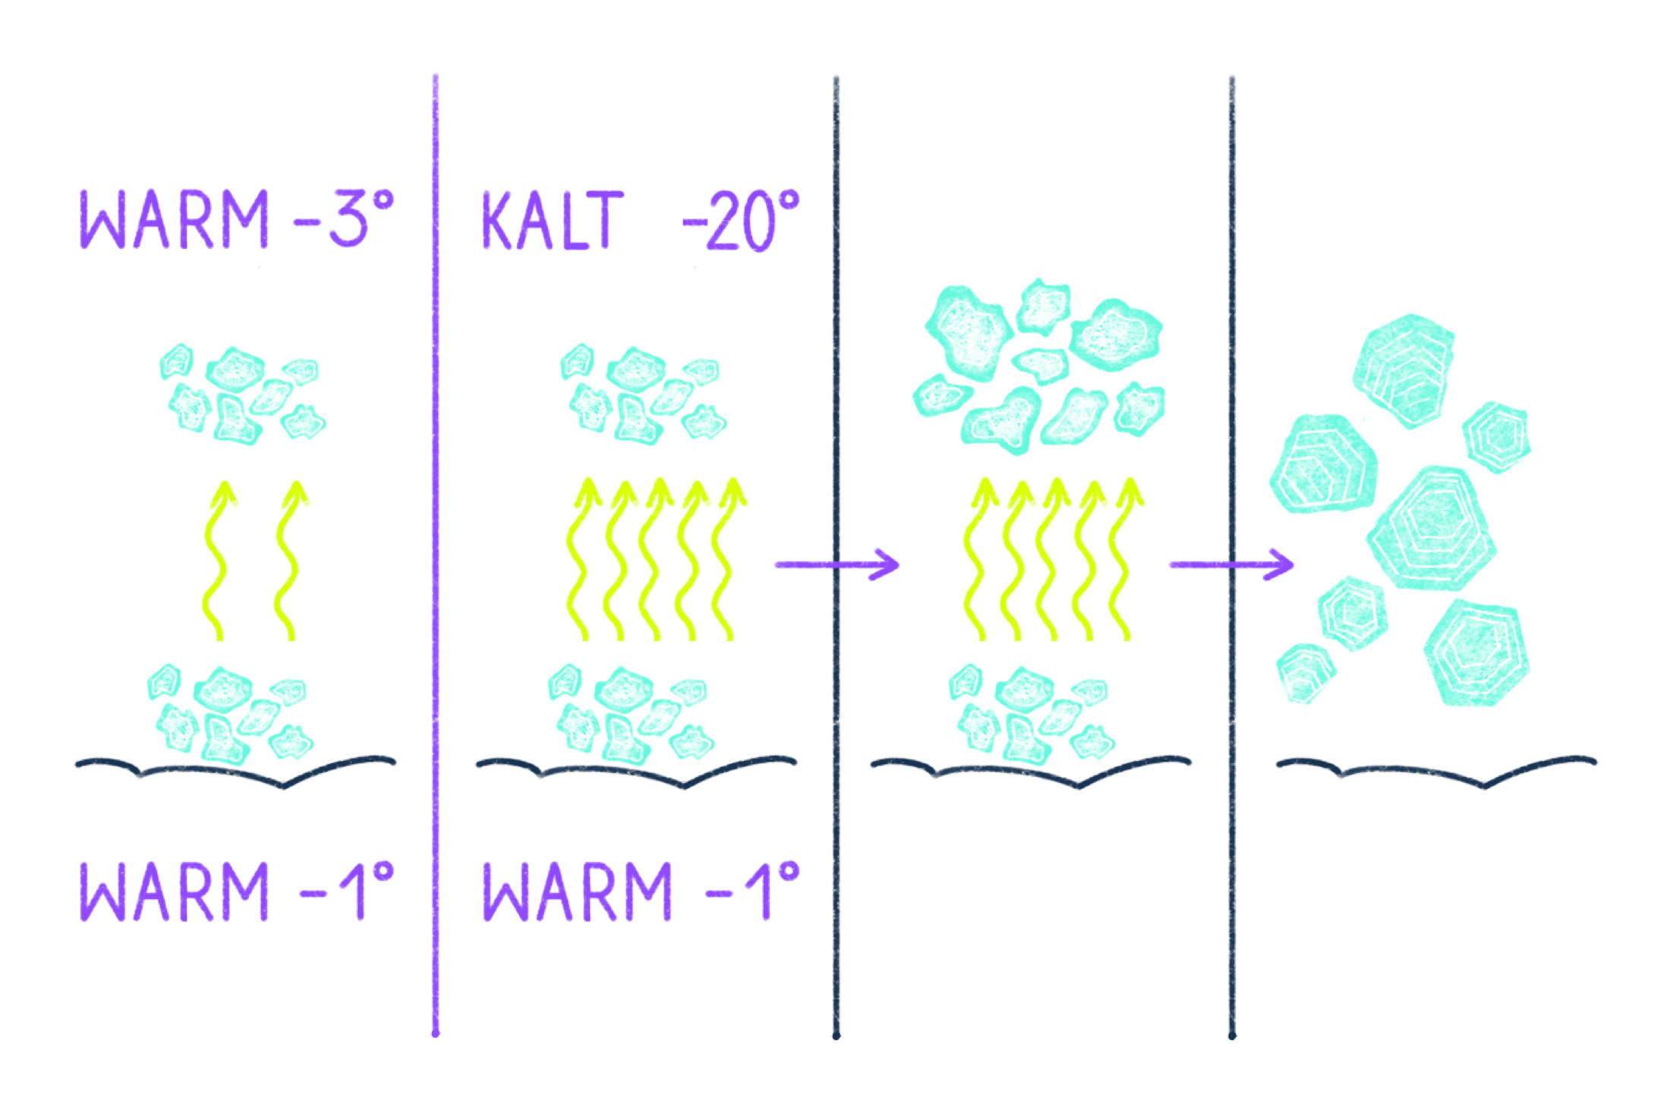
Die Schneemetamorphose
Aufbauende Umwandlung
Wasserdampf steigt vom Boden in Richtung der kälteren Schichten auf
kristallisiert an der Unterseite der kälteren Kristalle
Der Kristall wird größer und kantiger und die Schneeschicht poröser.
© snow institute
Notes:
Bei der aufbauenden Umwandlung wächst der Schneekristall. Die treibende Kraft hinter der aufbauenden Schneemetamorphose ist der Temperaturgradient in der Schneedecke, die Hauptzutat ist der Wasserdampf. Der Temperaturgradient beschreibt den Temperaturunterschied zwischen Schneeoberfläche und Boden bezogen auf die Schneehöhe. Je größer der Temperaturunterschied, umso schneller und stärker läuft die aufbauende Umwandlung ab.
Die wärmere Porenluft am Boden enthält mehr Wasserdampf als die kälteren Schichten darüber. Dies führt dazu, dass der Wasserdampf in Richtung der kälteren Schichten aufsteigt und an der Unterseite der kälteren Kristalle wieder gefriert (=Depostition). Je größer der Temperaturunterschied, umso schneller/stärker läuft dieser Prozess und damit die aufbauende Umwandlung ab.
Da die Schneedecke sehr gut isoliert, stellt sich im Laufe des Winters in bodennahen Schichten eine konstante Temperatur von nahe 0 °C ein. An der Schneeoberfläche variiert die Schneetemperatur durch den Energieaustausch mit der Atmosphäre stark und kann sehr tiefe Temperaturen annehmen. Der Gradient ist umso größer, je größer der Temperaturunterschied in der Schneedecke ist und je geringer die Schneehöhe.

Slide 17
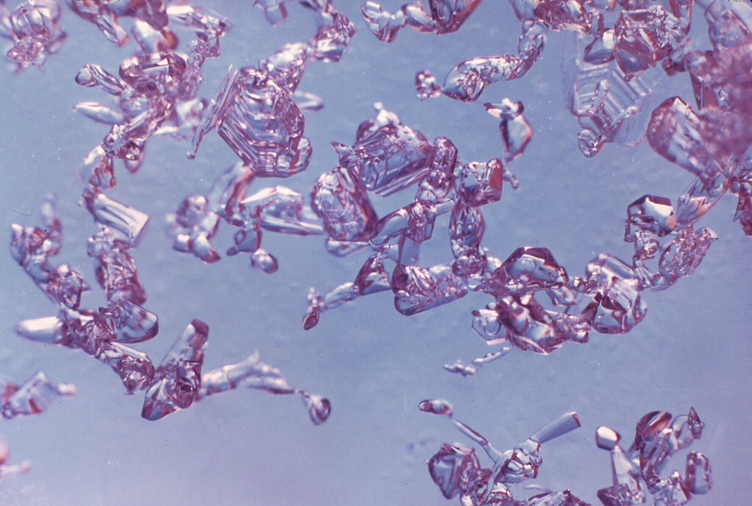
Die Schneemetamorphose
Aufbauende Umwandlung
Dichte nimmt ab
wenige Kontaktpunkte zwischen den Kristallen
meist instabil
© snow institute / LWD Tirol
Notes:
Aber nicht immer verringert die aufbauende Umwandlung die Stabilität einer Schneedecke. Erfährt z. B. die komplette Schneedecke durch eine lange andauernde Kälteperiode eine massive aufbauende Umwandlung, gibt es keinen gebundenen Schnee mehr, der als Schneebrett abgehen könnte. Die Schneedecke besteht nur mehr aus lockeren, bindungsarmen Schneekristallen.

Slide 18
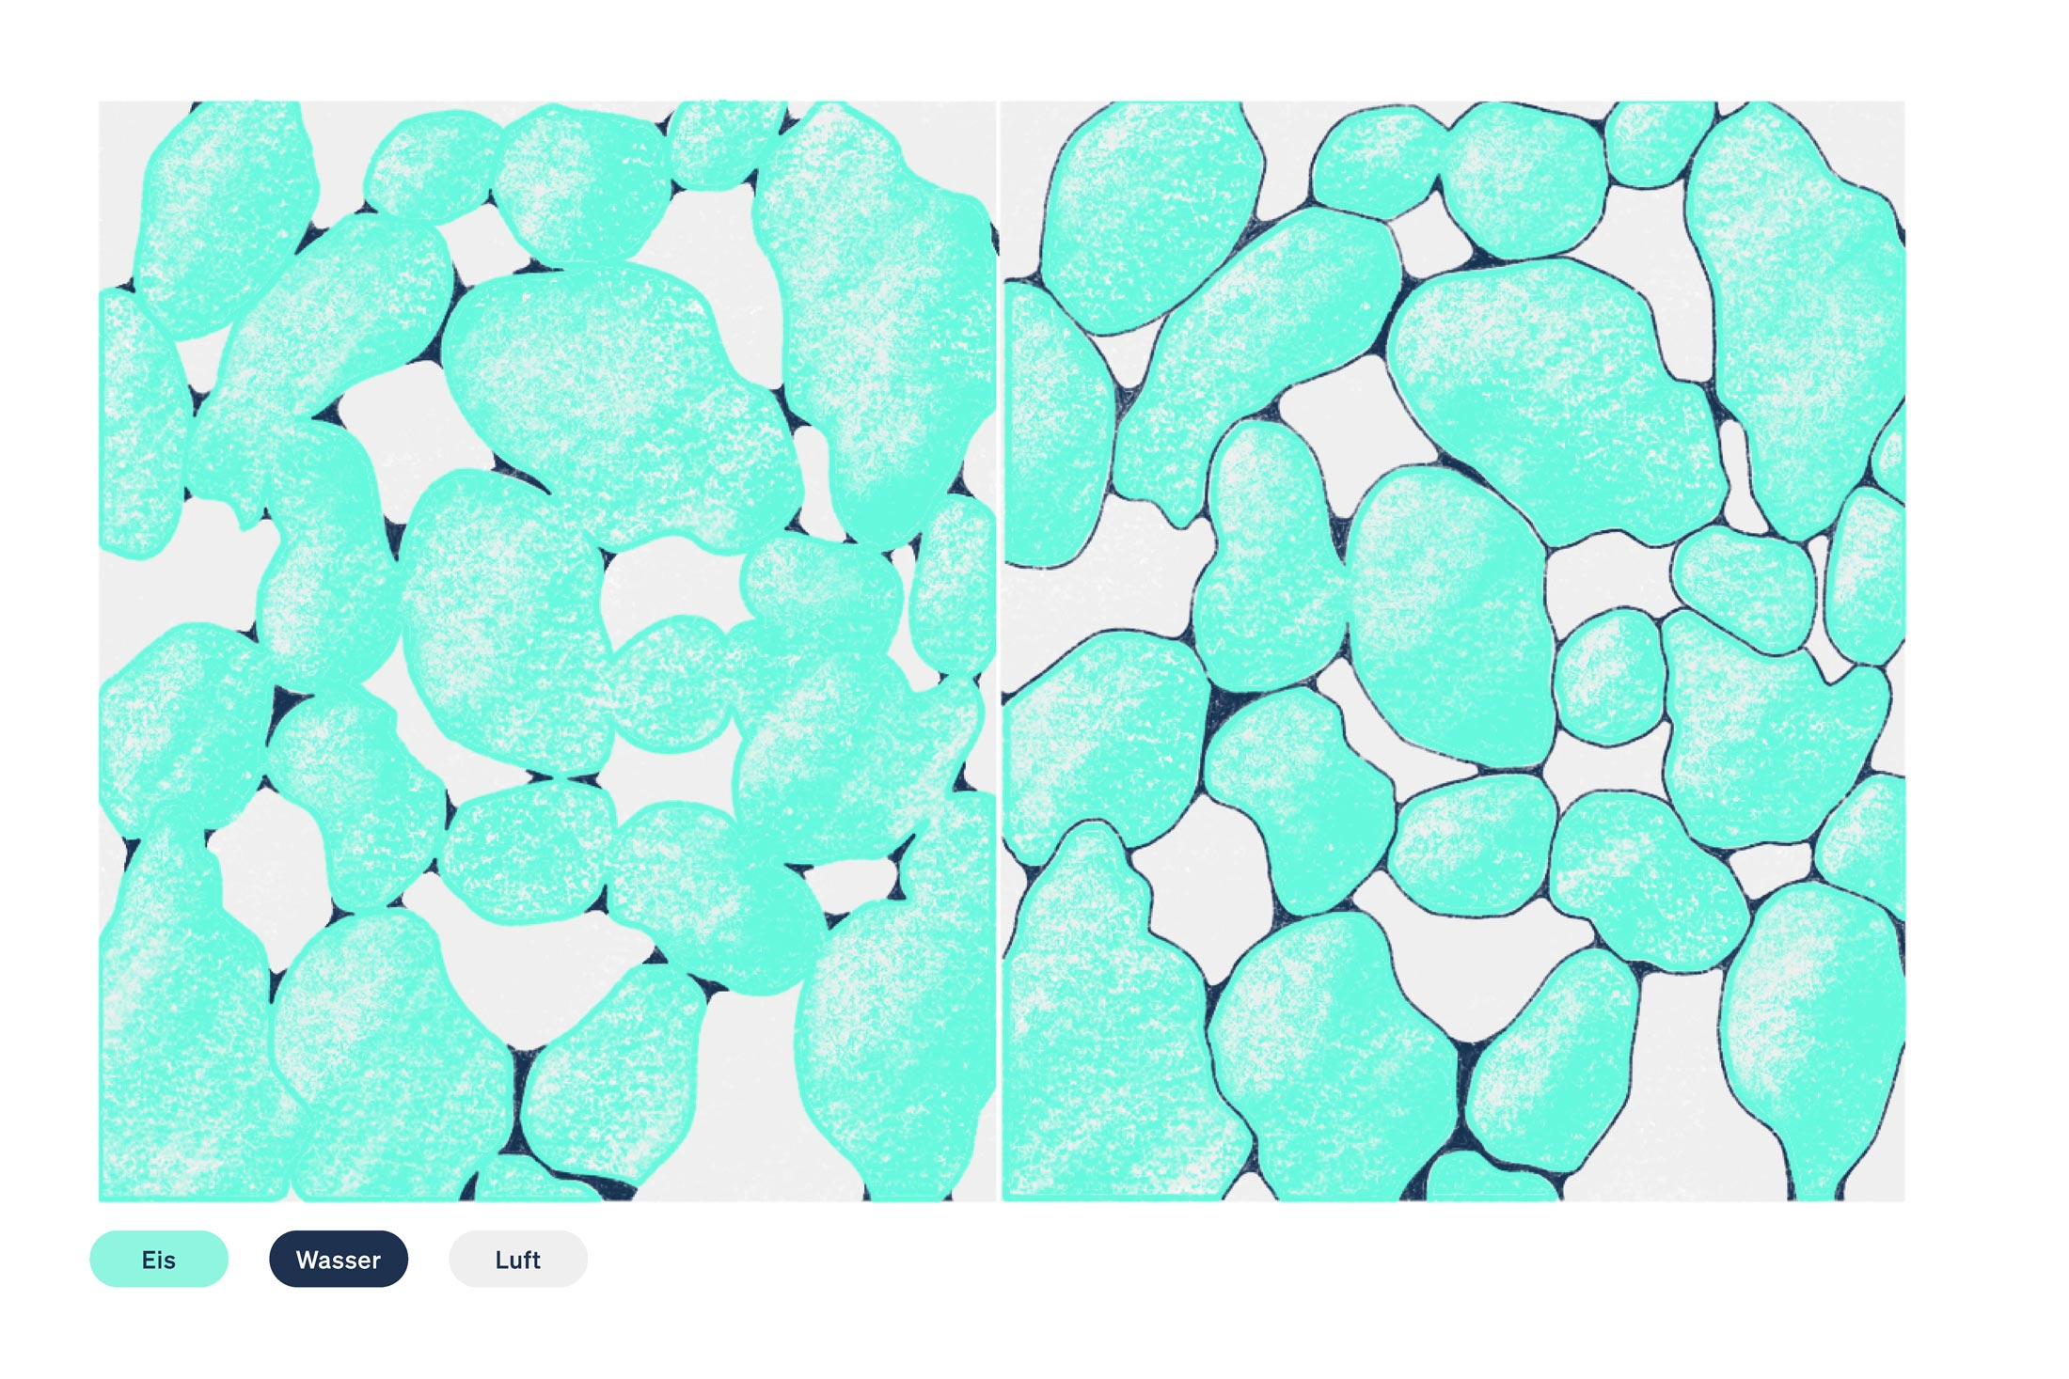
Die Schneemetamorphose
Schmelzumwandlung
Schneetemperatur 0°C
Die Schneekristalle beginnen an ihren Ecken und Kanten zu schmelzen und werden runder.
Einzelne rundliche Kristalle wachsen zusammen und werden groß.
© snow institute
Notes:
Sobald die Schneetemperatur auf 0 °C steigt, beginnen die Kristalle an ihren Ecken und Kanten zu schmelzen. Sie nehmen eine rundliche Form an und rücken näher zusammen. Häufig kann man Konglomerate (Cluster) von mehreren Körnern unter der Lupe entdecken. Dabei wachsen die einzelnen rundlichen Schneekristalle stark und können innerhalb kurzer Zeit mehrere Millimeter groß werden.

Slide 19
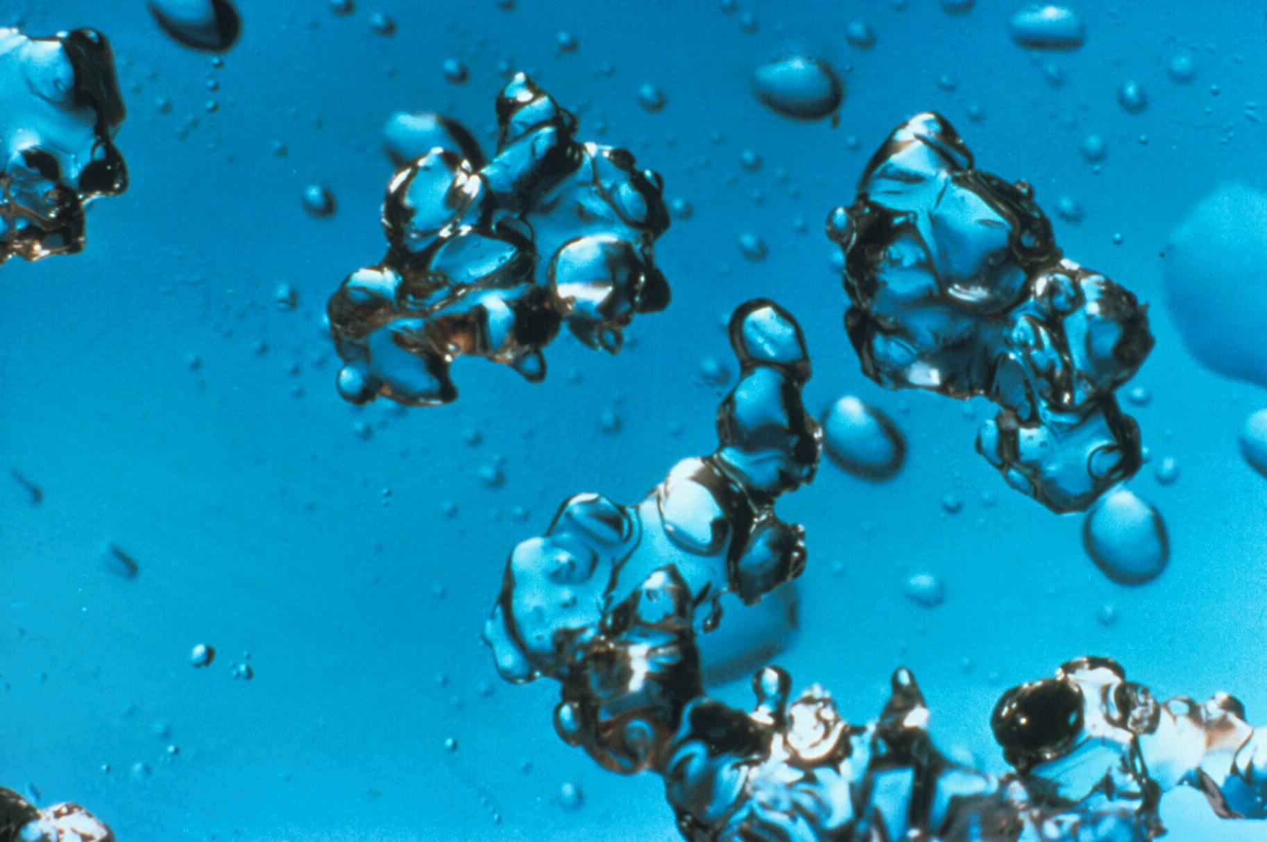
Die Schneemetamorphose
Schmelzumwandlung
Abnahme der Stabilität mit zunehmendem Wassergehalt
Schneekristalle gänzlich von Wasser umzogen und voneinander gelöst
© snow institute / LWD Tirol
Notes:
Das entstehende Wasser besetzt zunächst nur die Einbuchtungen und Kristallkontakte der Cluster. Dieses Einnisten von geringen Wassermengen in den Porenwinkeln steigert die Kapillarkräfte zwischen den Kristallen und erhöht die Festigkeit. Solange die Feuchtigkeit des Schnees und die Korndurchmesser gering sind, tritt eine Verfestigung ein. Der Schnee pappt zusammen und ist perfekt für ausgedehnte Schneeballschlachten oder den Bau eines schönen Schneemanns.
Bei fortschreitender Schmelze füllen sich die Poren zunehmend mit Schmelzwasser. Das Wasser kann nicht mehr in den Porenwinkeln gehalten werden und fließt der Schwerkraft folgend ab. Die Schneekristalle werden nun fast gänzlich von einer Haut aus Wasser umzogen und voneinander gelöst. Durch das Verschwinden der Kornbindungen tritt ein großer Festigkeitsverlust ein (Faulschnee). Kleine Unterschiede in der Wassermenge entscheiden, ob der nasse Schnee stabil ist oder nicht. Veränderungen der Wassermenge können aber sehr schnell passieren.

Slide 20
Experimente:
Schnee entdecken
Notes:
DOWNLOAD UNTER: https://www.snow.institute/experimente-schnee-entdecken/

